Slide 1

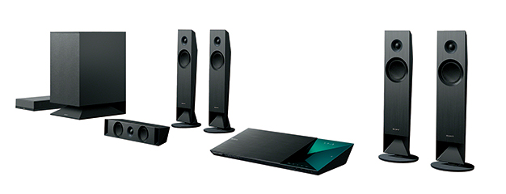
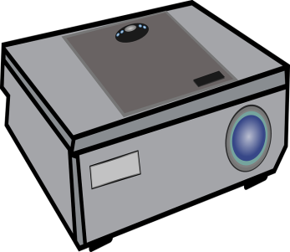

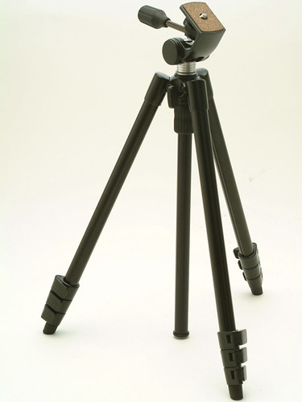
HDMI
現地購入
西原
野外上映会(in椎葉村)構成 ver0.02
作成日：12/5 作成者：西原
スクリーン
シーツ？
現地調達
ホームシアターシステム
BDV-N1WL／N1B
黒木
プロジェクター
西原
黒木家
延長コード
黒木
HDMI
電源
今回は、物干しざおにシーツ
三脚
（プロジェクター台として）
西原
その他
机 椅子 防寒グッズ
防寒グッズ…石油ストーブ

